Slide 1
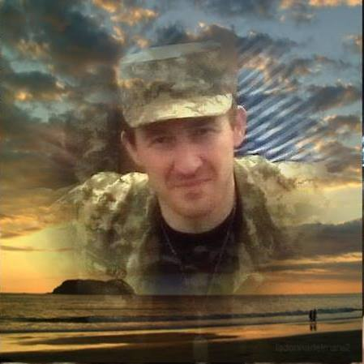
«Лиш боротись – значить жить!» Ігор Лесич
Підготували члени гуртка «Пам’ять»
Руськополянського ЗЗСО І-ІІІ ступенів №1 Руськополянської сільської ради
учні 9-Б класу: Холемонюк Максим, Білоус Діана.
Керівник: Пономаренко Антоніна Вікторівна
2021 рік

Slide 2
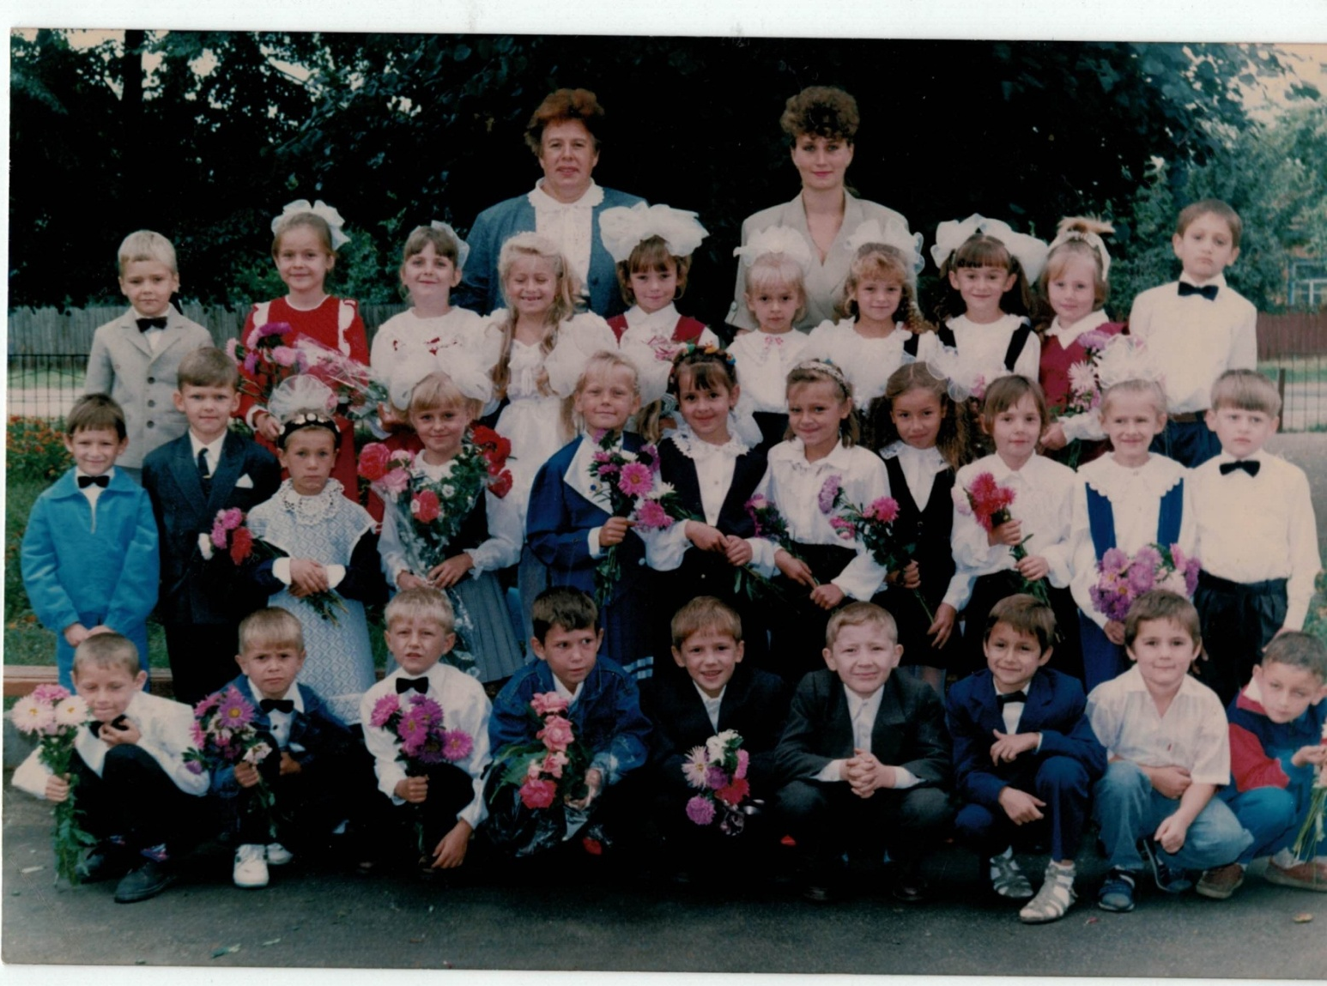
Шкільні роки так швидко пролетіли…

Slide 3
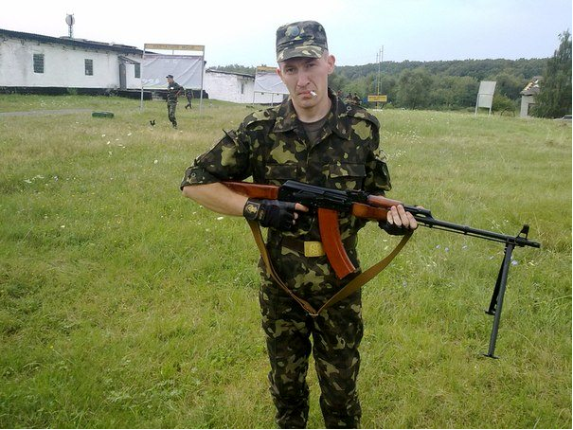
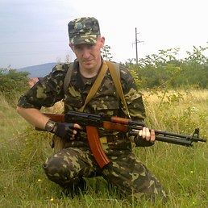
Закарпаття м.Мукачево, бойовий вишкіл. 08.08.2014

Slide 4
Тривала служба

Slide 5
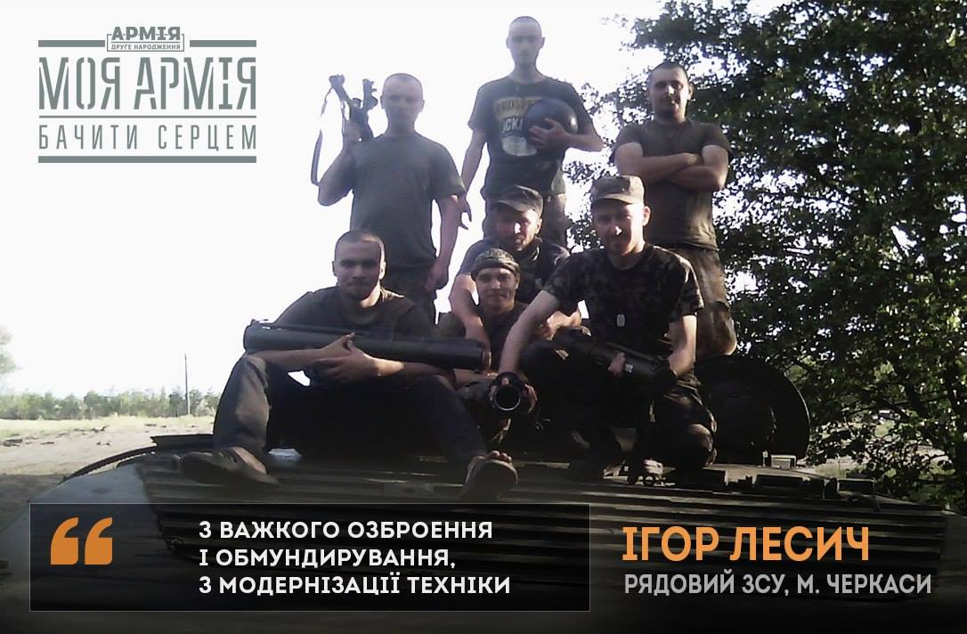
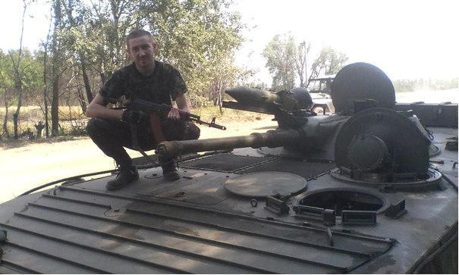
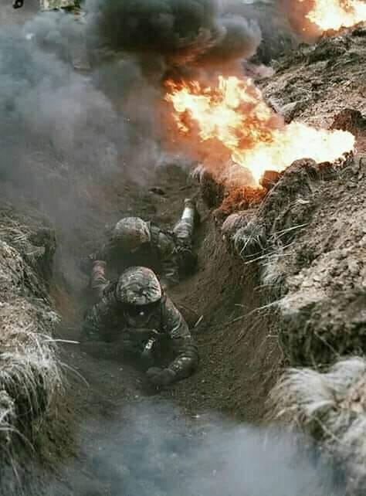
Фотоконкурс «Моя армія», Станично-луганський р-н с. Ольхове

Slide 6
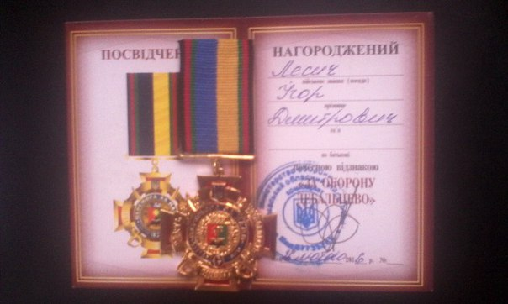
Нагороди

Slide 7
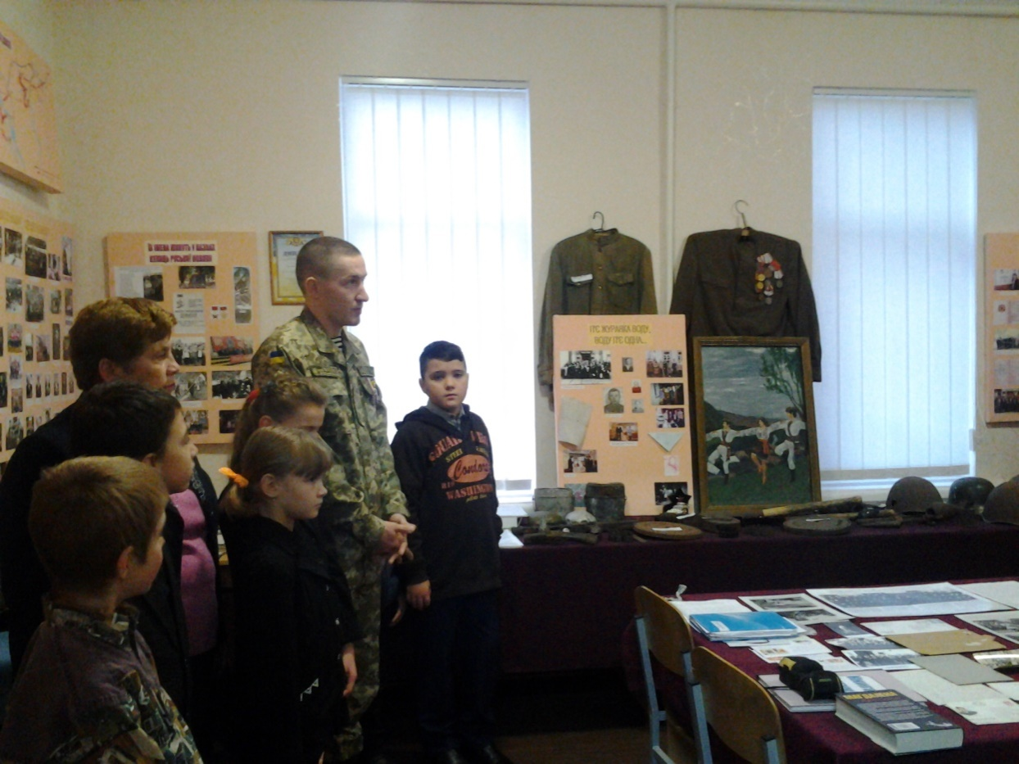
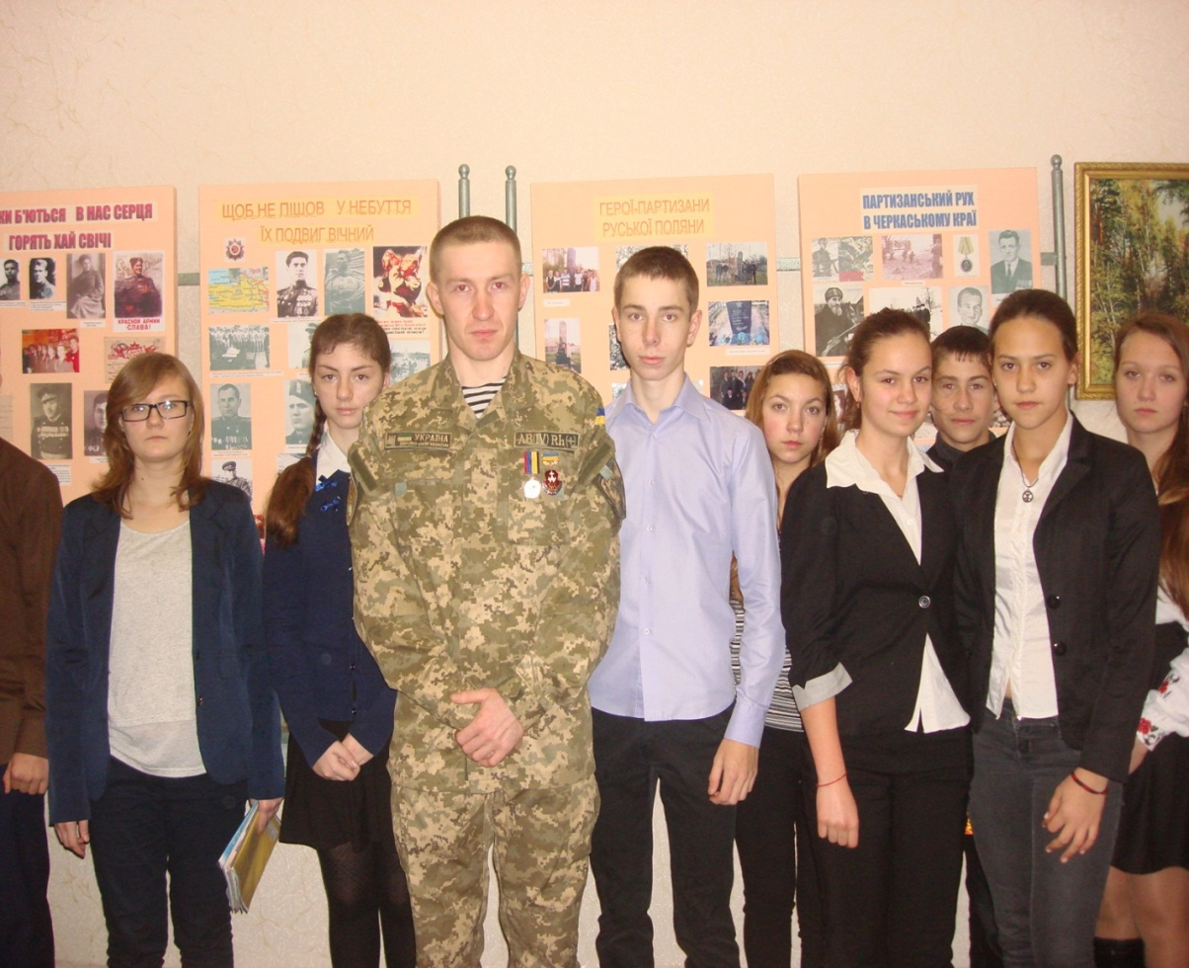
День Гідності і Свободи в музейній кімнаті рідної школи

Slide 8
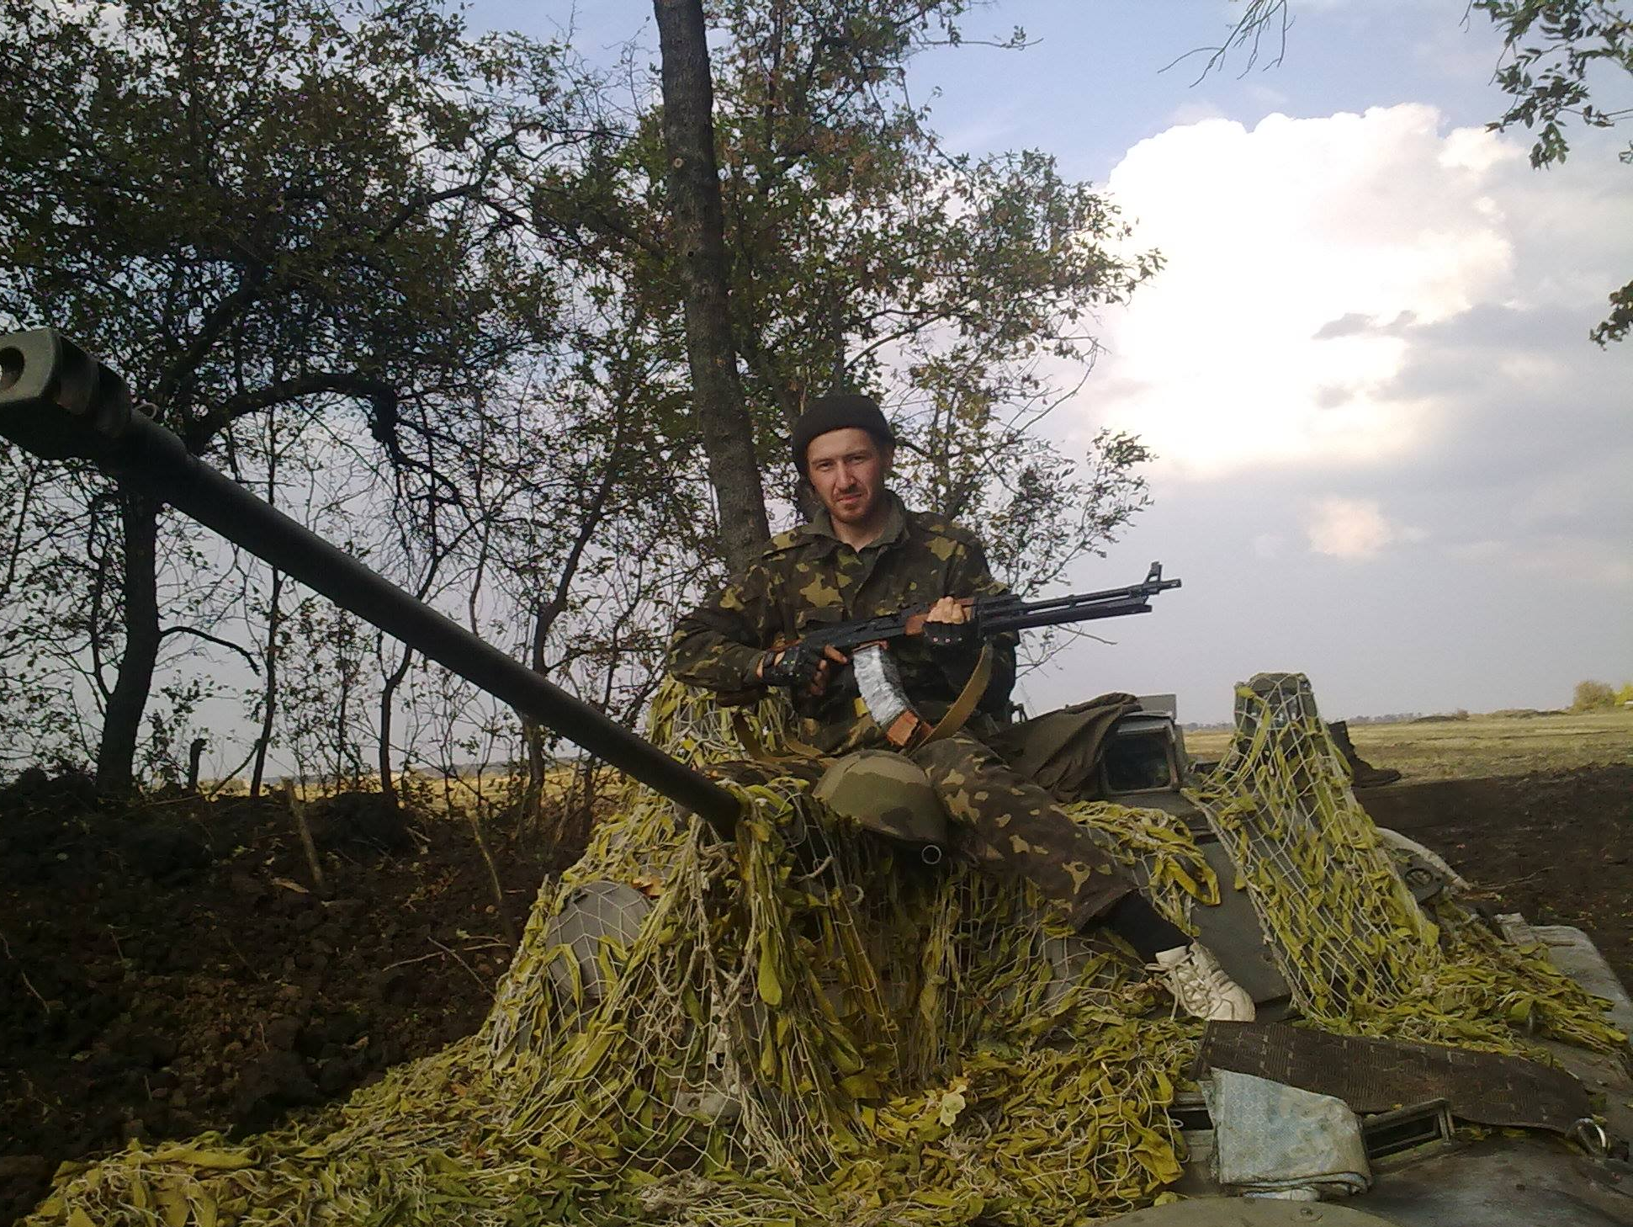
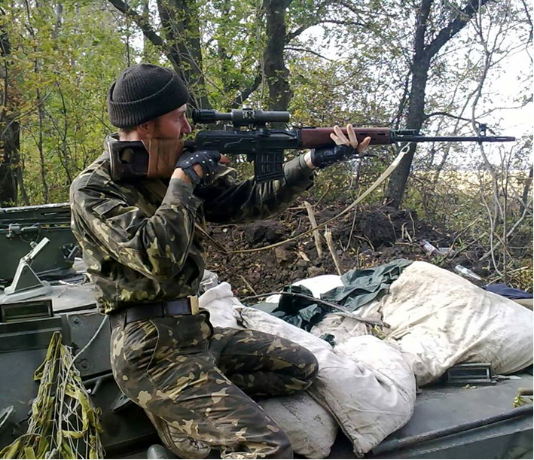
Луганська область, село Комишне, вересень 2014

Slide 9
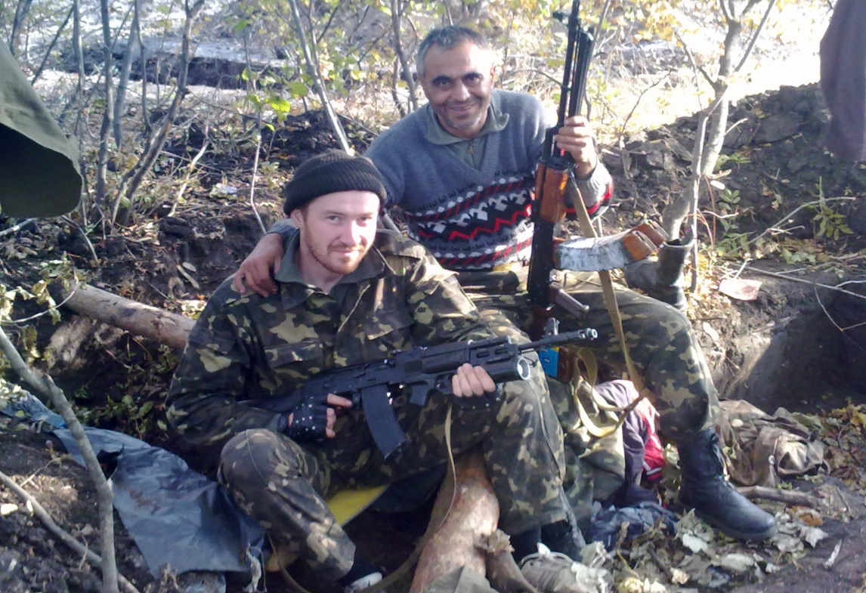
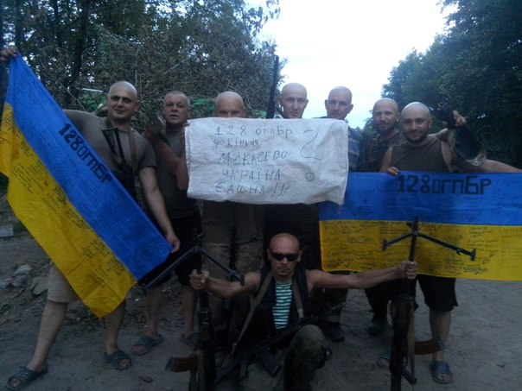

Slide 10
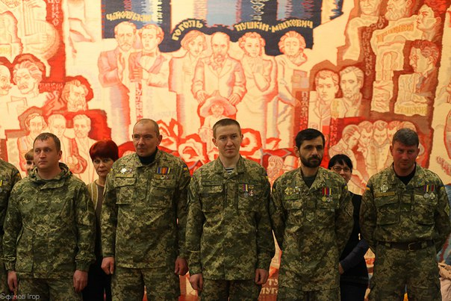
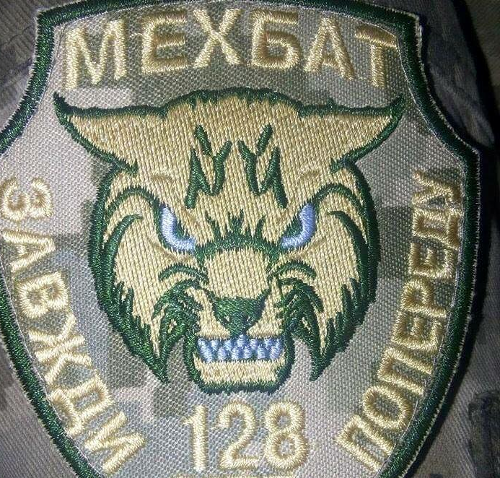
Життєве кредо нашого героя: «Лиш боротись – значить жить!»

Slide 11
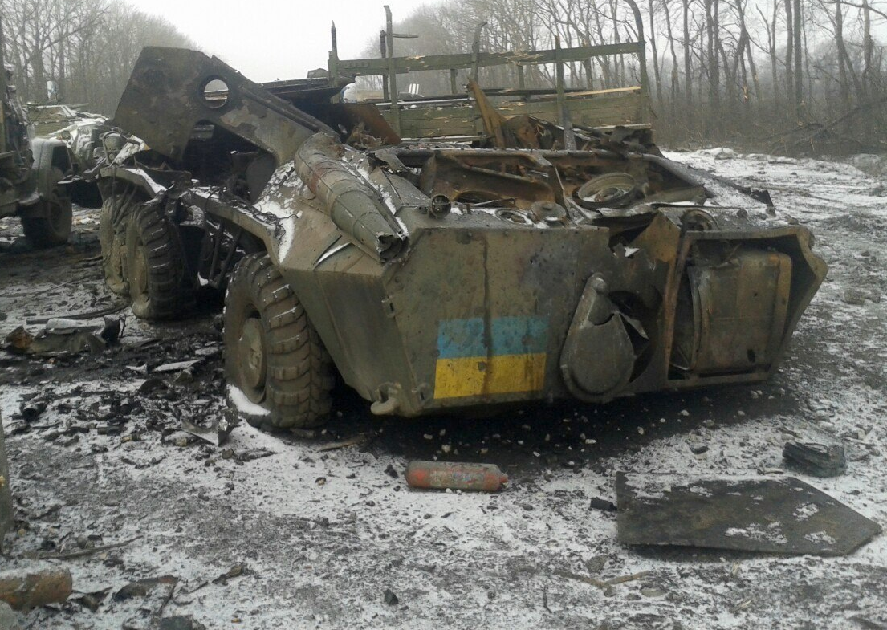

Slide 12
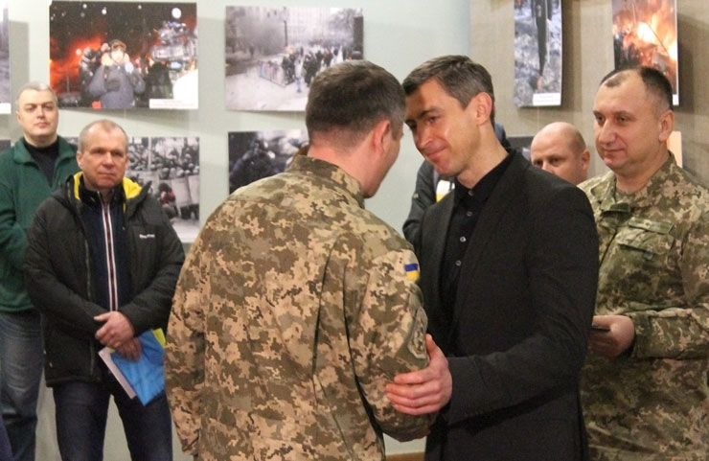
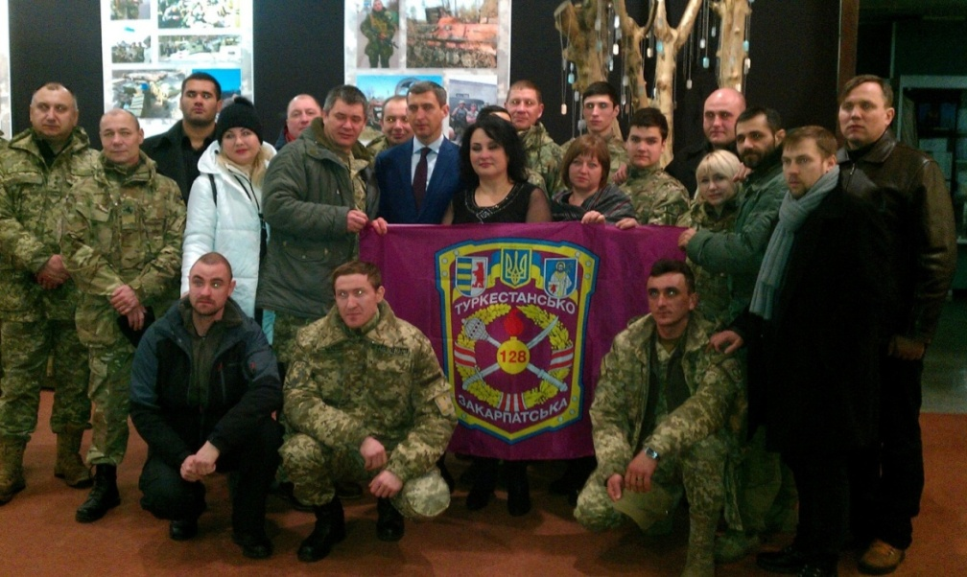
Почесними відзнаками «Учасник бойових дій», «За оборону
Дебальцевого» та пам’ятним знаком «За оборону Дебальцевого»
нагороджений солдат Лесич Ігор, кулеметник 128-ої гірсько-піхотної
бригади

Slide 13
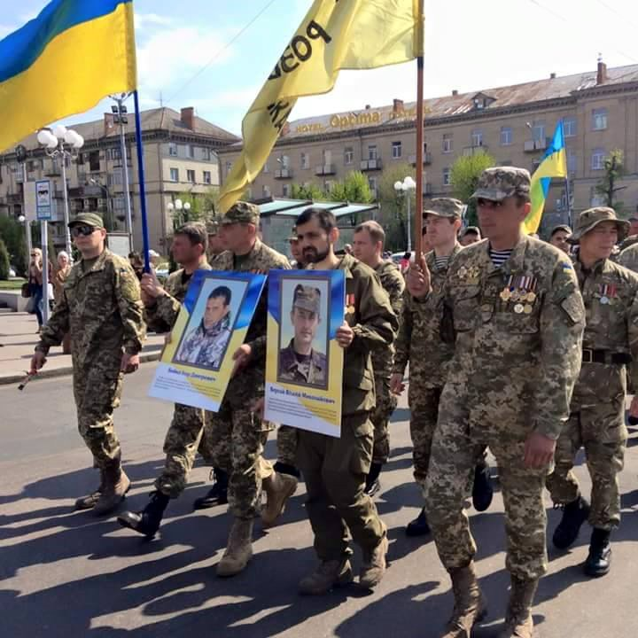
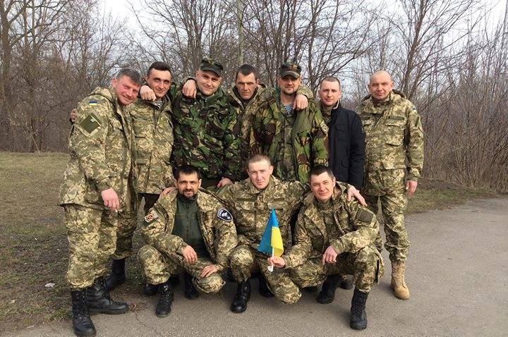
Перша відпустка м.Черкаси, 06.08.2014

Slide 14
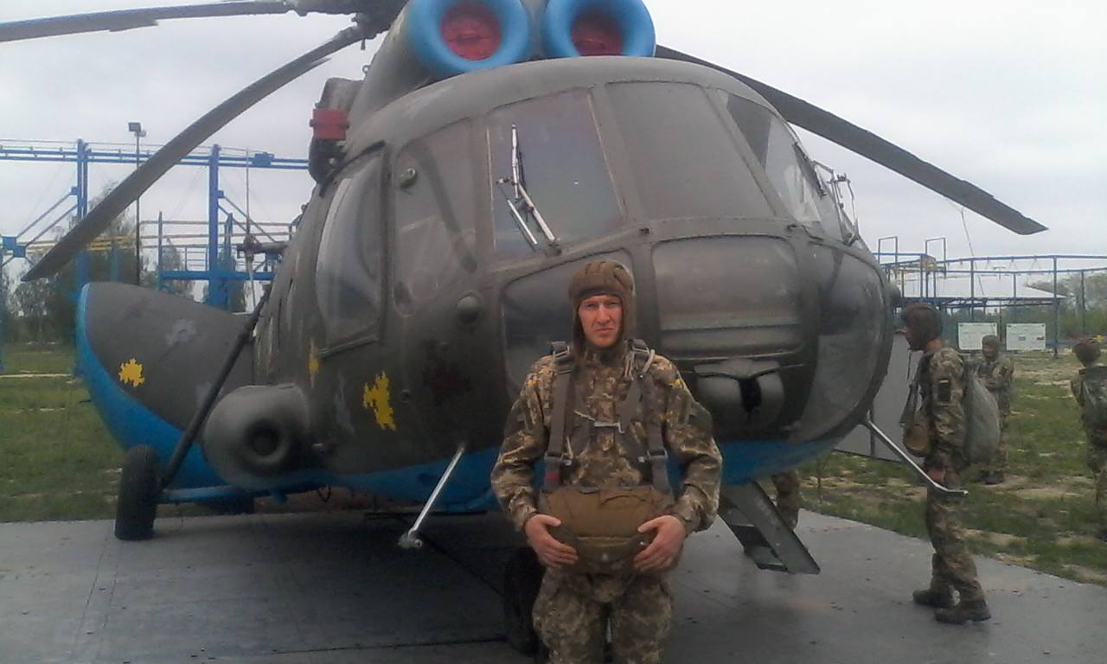
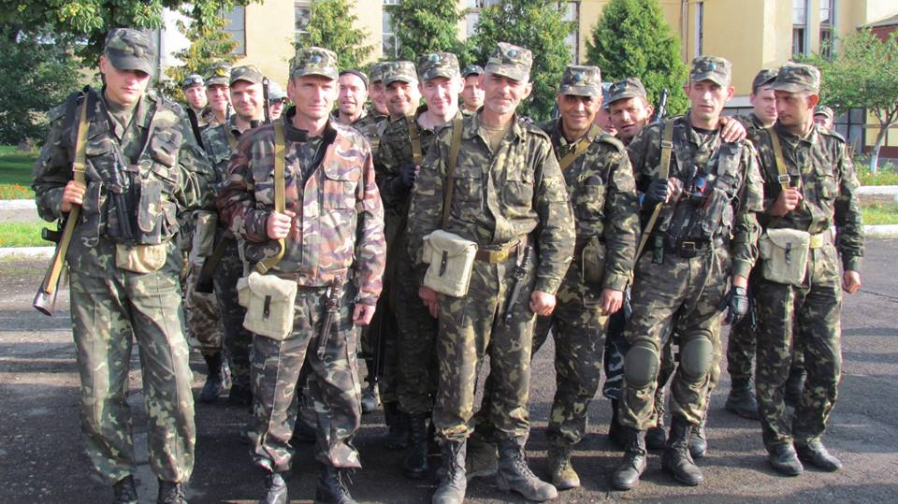
Травень 2018. Навчальний полігон 81-ї окремої аеромобільної десантно-штурмової бригади

Slide 15
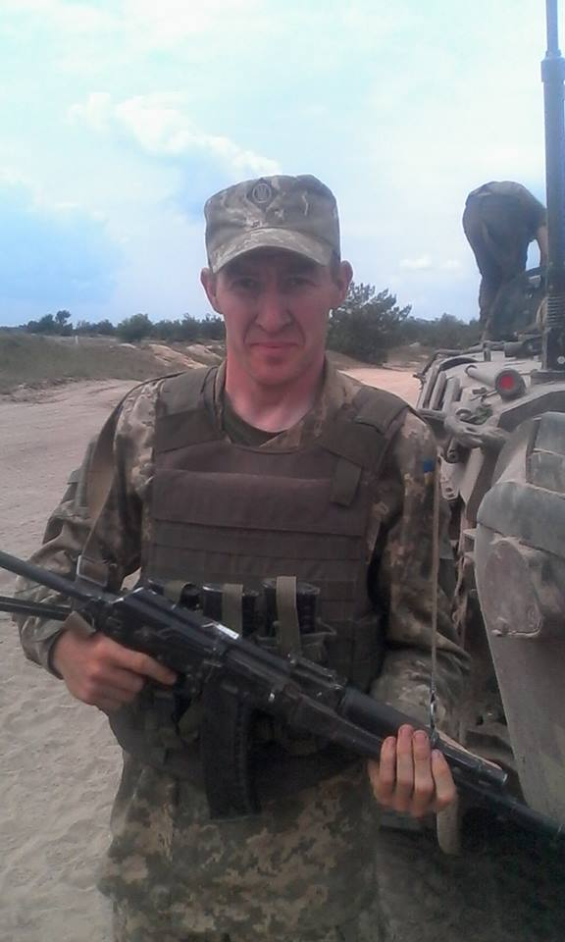
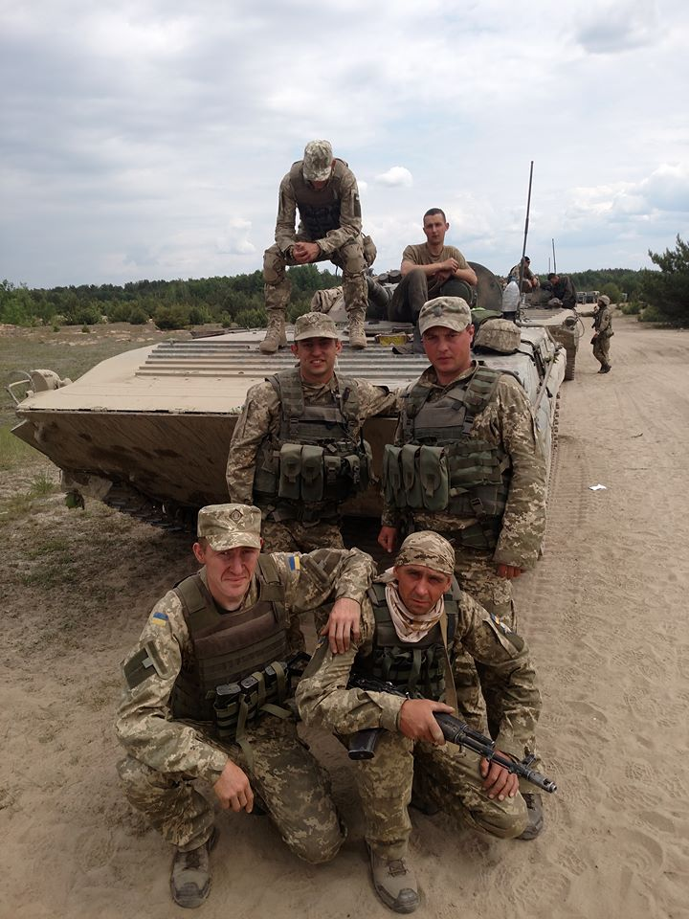

Slide 16
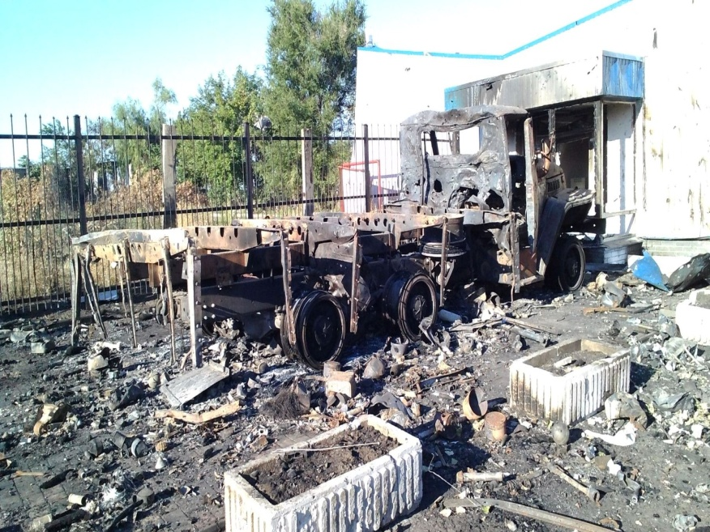
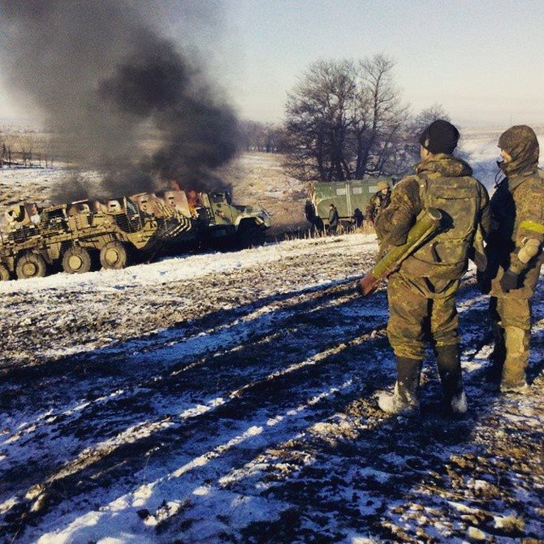
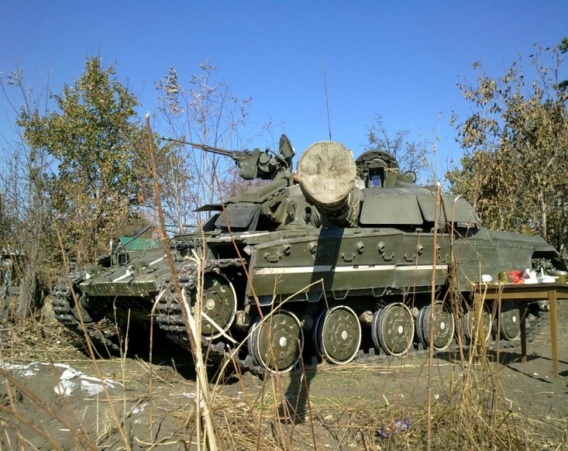
Найбільш вражала розбита згоріла техніка. Бахмут- «місто – мрець»

Slide 17
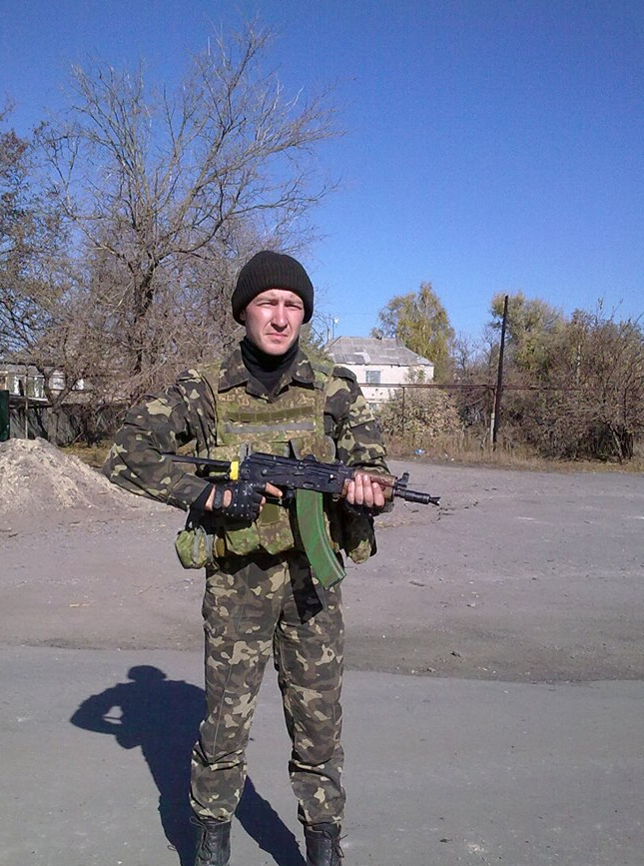
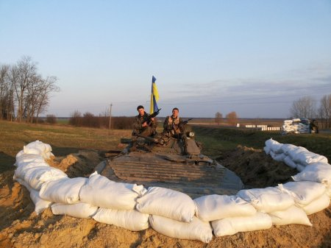
Станція Луганська, блокпост "Тиса". 13.10.2014

Slide 18
Дякуємо за увагу!

